Slide 1

연구 진행 상황
이성호
sean0310@.seoultech.ac.kr
배소희
shbae2819@g.seoultech.ac.kr
2023.12.07

Slide 2
Contents
데이터 이해
실험 데이터 구축 방법
모델링
일반 머신러닝 모델 (Random forest)
딥러닝 모델 (1D CNN, LSTM)
Dual stage attention
ImvLSTM
향후 계획

Slide 3
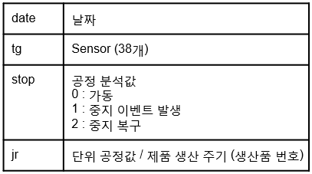
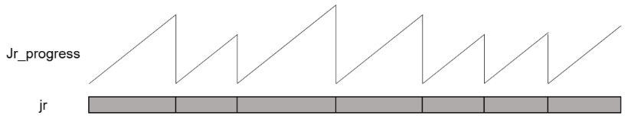
데이터 이해 및 전처리
이용 데이터
제품 2종에 대한 6달간 센서 데이터
df_ext(2023-03,04)(5123,0385)_2023-11-16 seoultech
df_ext(2023-05,06)(5123,0385)_2023-11-16 seoultech
df_ext(2023-07,08)(5123,0385)_2023-11-16 seoultech
기간 : 2023-03-02 08:00:00 ~ 2023-08-27 03:00:00 (분)
이용 데이터 전처리
stop : 이용 없이 센서값으로 접근하기 위해 제거
jr_progress : jr을 기준으로 시간에 따른 정수를 새로운 변수로 추가
input(X) : tg (37개 sensor 데이터), 공정진행도(jr_progress)
output(y) : tg 04(스팀 순간값)
전체 데이터에 대해 Standardscaler 적용
Window size : 20

Slide 4
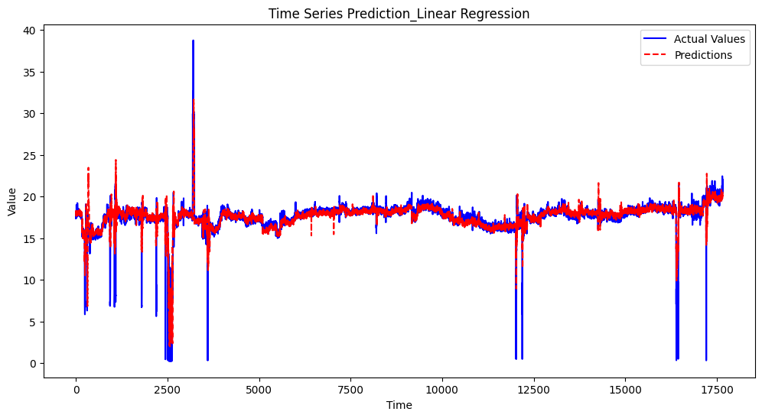
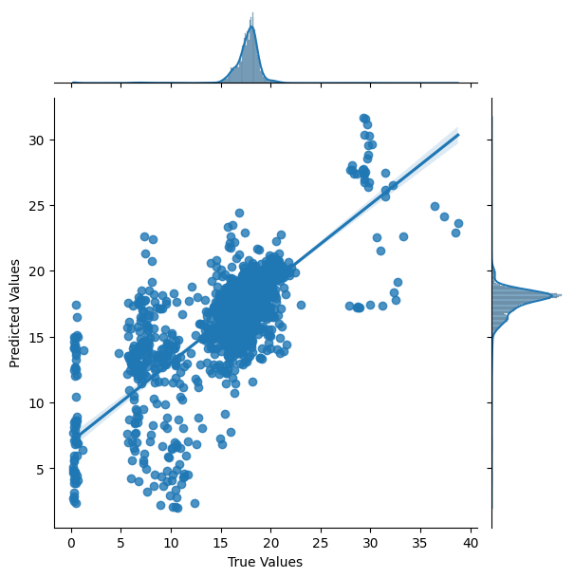
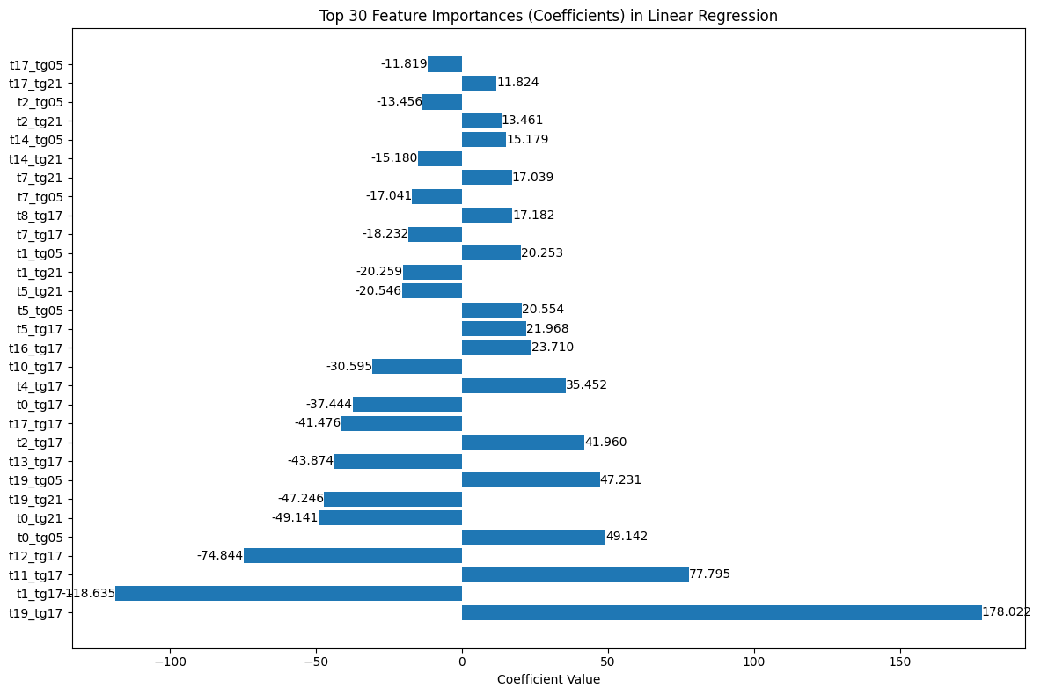
Linear regression
Experiment setting
시계열 데이터셋에 윈도우 길이만큼 rolling window 기법을 적용하여 선형회귀 적용
→ 시계열성 반영 o
Result
R² : 0.6070
MSE : 1.4599
변수 별 중요도 해석
tg05, tg21, tg17

Slide 5
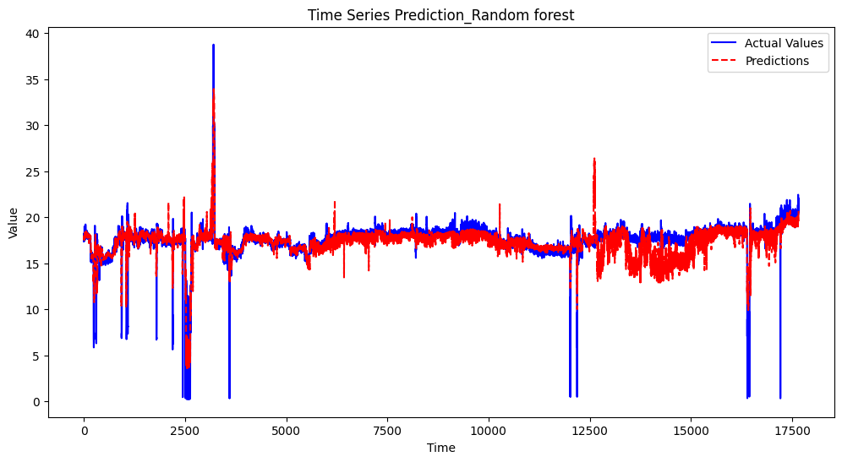
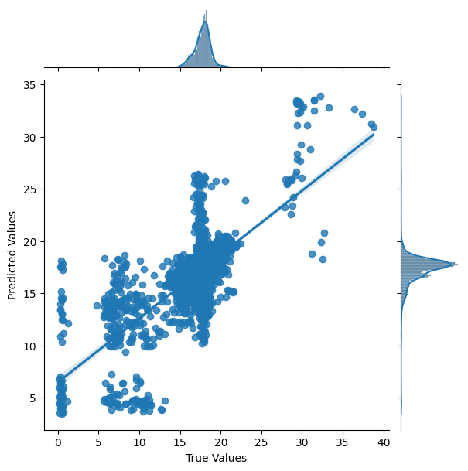
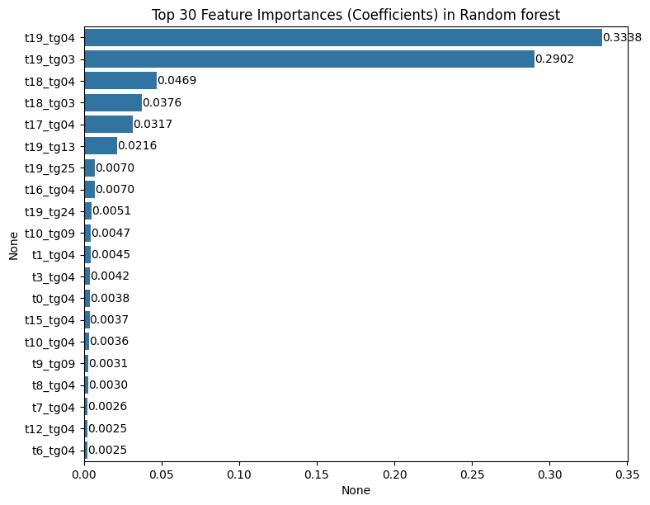
Random forest
Experiment setting
N_estimators = 100
Time gap = 10
Window = 20
시계열 데이터셋에 윈도우 길이만큼 rolling window 기법을 적용하여 선형회귀 적용
→ 시계열성 반영 o
Result
R² : 0.4051
MSE : 2.2104
변수 별 중요도 해석
tg03, tg04

Slide 6
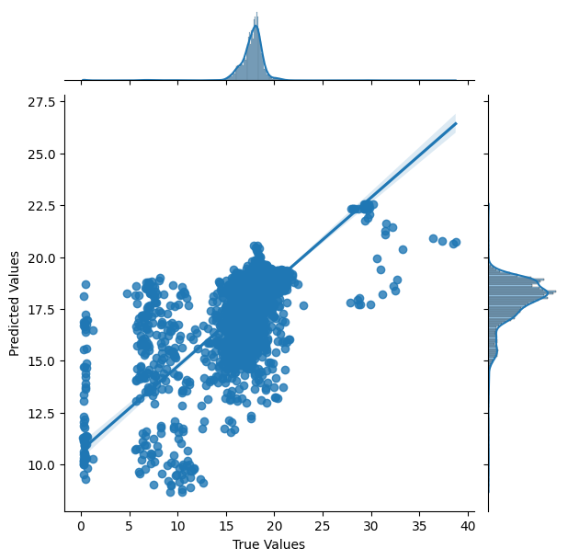
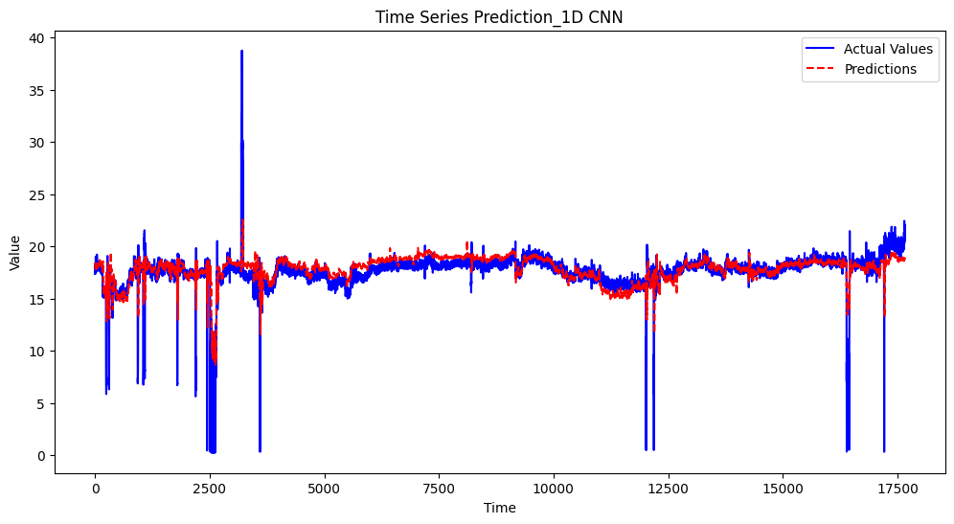
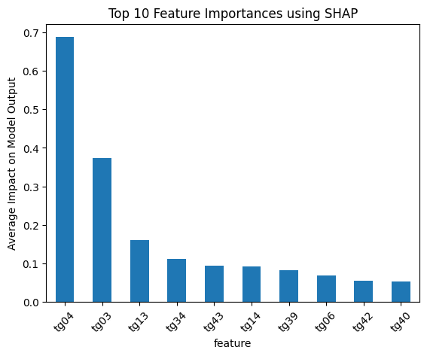
1D CNN
Experiment setting
Epoch : 100
optimizer : Adam(lr=1e-4)
val loss가 가장 낮은 모델로 test
Layer : 4 겹의 1D Conv layer(64->128->256->512->1024 / kernel=3) 후 3겹의 Linear layer (512 -> 128 -> 64 -> 1)
Time gap = 10
Result
R² : 0.4045
MSE : 2.2125
변수 별 중요도 해석
tg04, tg03

Slide 7
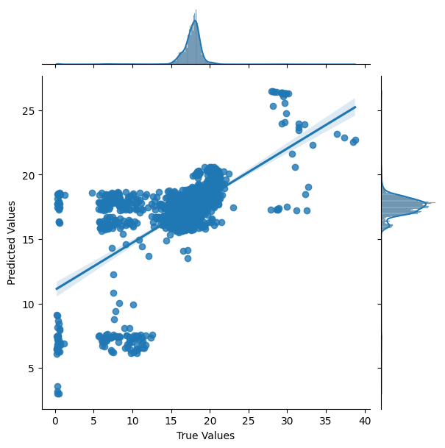
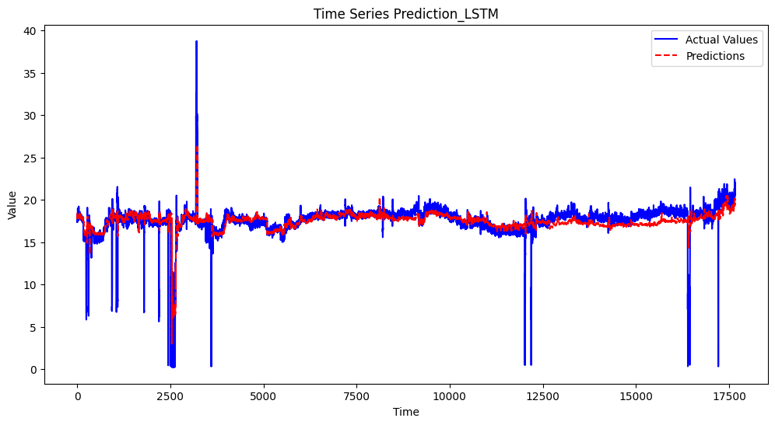
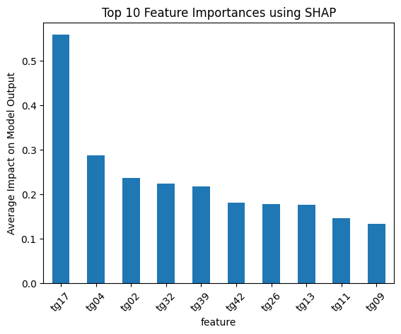
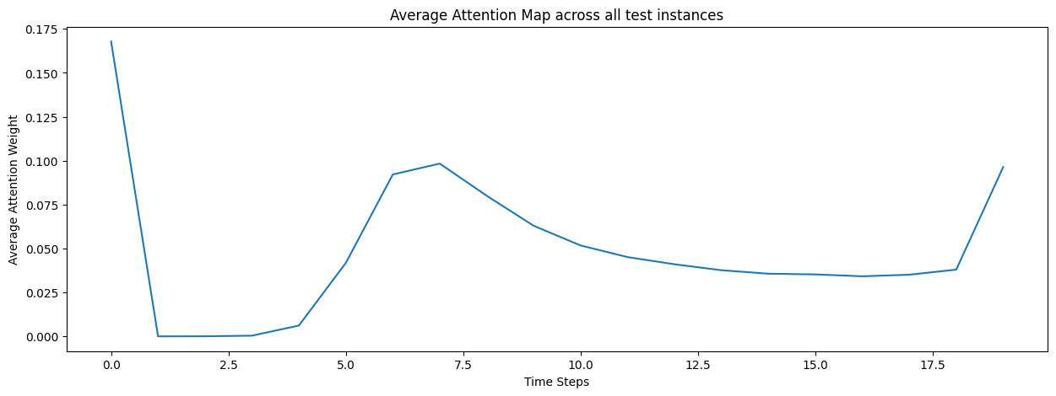
LSTM
Experiment setting
Epoch : 100
optimizer : Adam(lr=1e-4)
val loss가 가장 낮은 모델로 test
Layer : lstm layer(hidden=256, layer=8) + attention layer
Time gap : 10
Result
R² : 0.4018
MSE : 2.2226
변수 별 중요도 해석
tg17, tg04, tg02

Slide 8
Dual stage attention
Experiment setting
Epoch : 200
optimizer : Adam(lr=1e-3)
val loss가 가장 낮은 모델로 test
encoder layer : 20, decoder layer : 20
Time gap : 10
Window_size : 20
Result
R² :
MSE :
모델 해석(Attention Map)

Slide 9
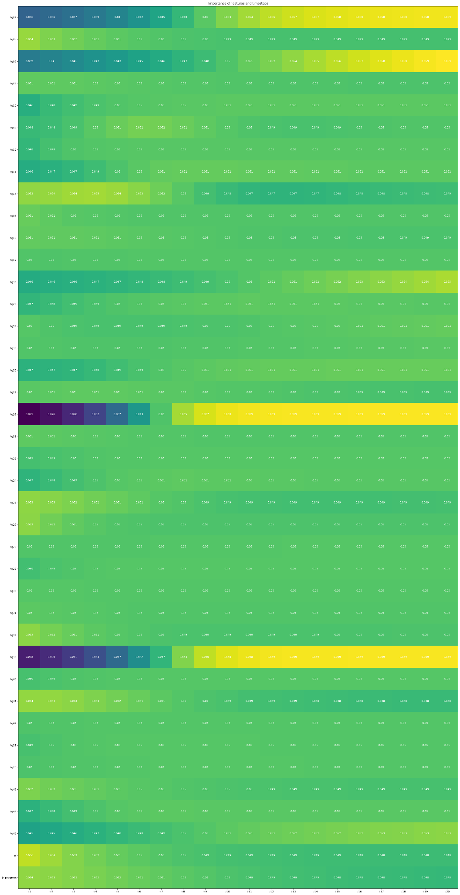
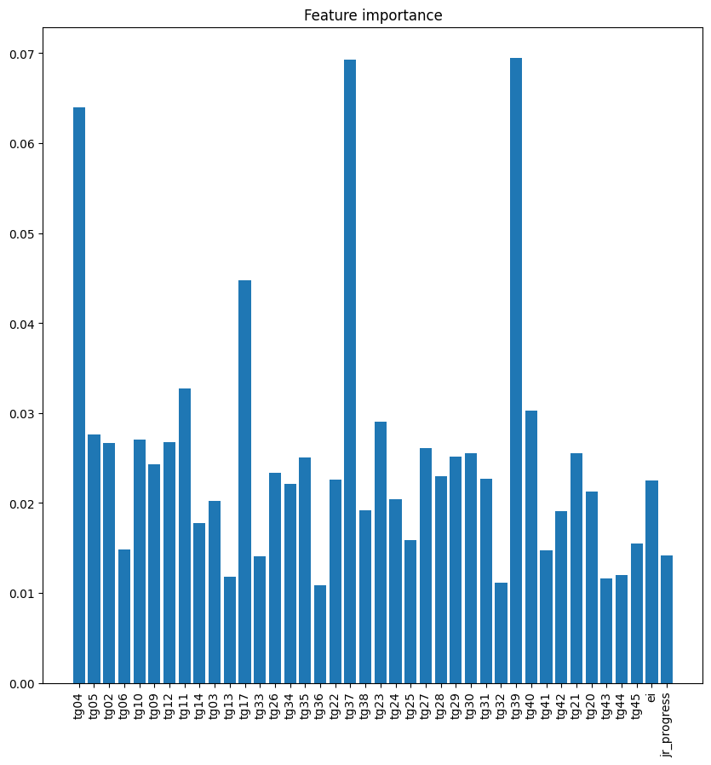
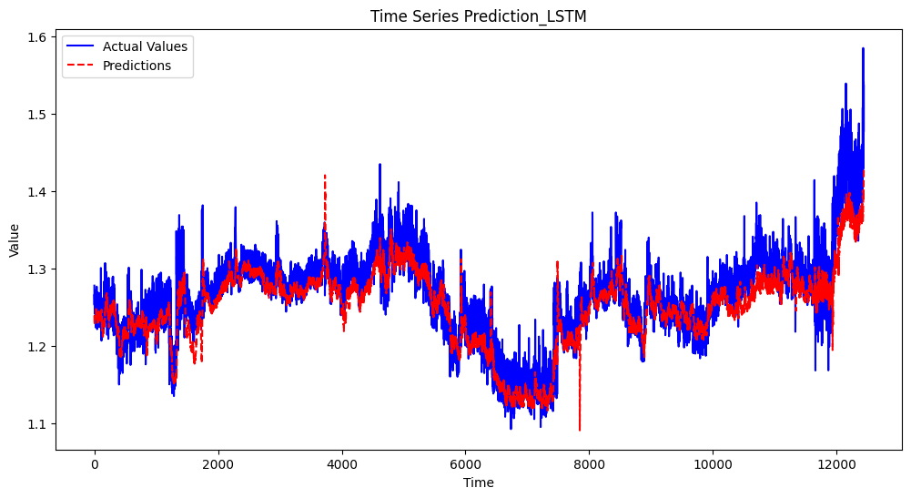
IMV-LSTM - “이전 데이터셋”
Experiment setting
Epoch : 100
optimizer : Adam(lr=1e-3)
val loss가 가장 낮은 모델로 test
Lstm layer 노드 : 64
Time gap : 10
Window_size : 20
Result
R² : 0.7259
MSE : 0.0009
모델 해석(Attention Map)

Slide 10
IMV-LSTM
Experiment setting
Epoch : 100
optimizer : Adam(lr=1e-3)
val loss가 가장 낮은 모델로 test
Lstm layer 노드 : 64
Time gap : 10
Window_size : 20
Result
R² :
MSE :
모델 해석(Attention Map)

